Slide 1
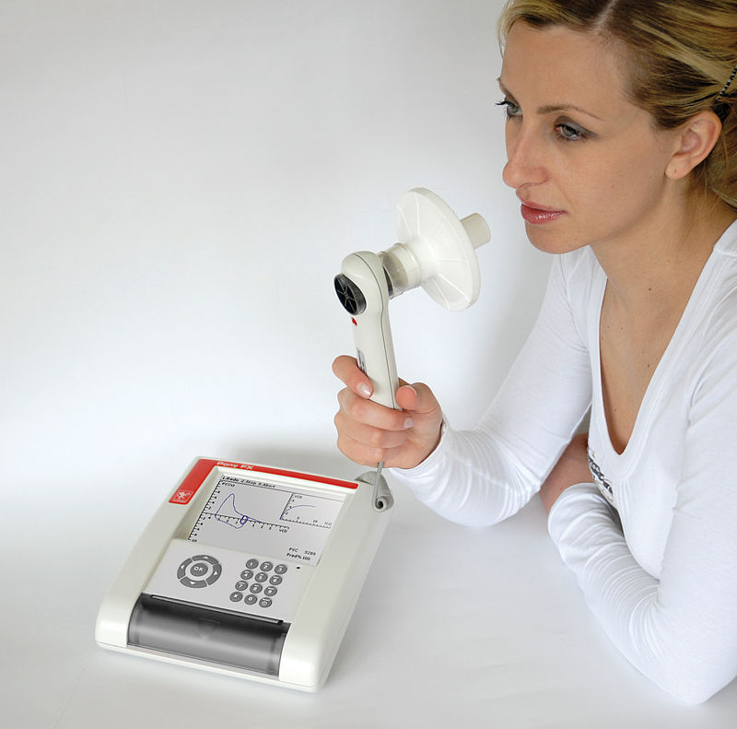
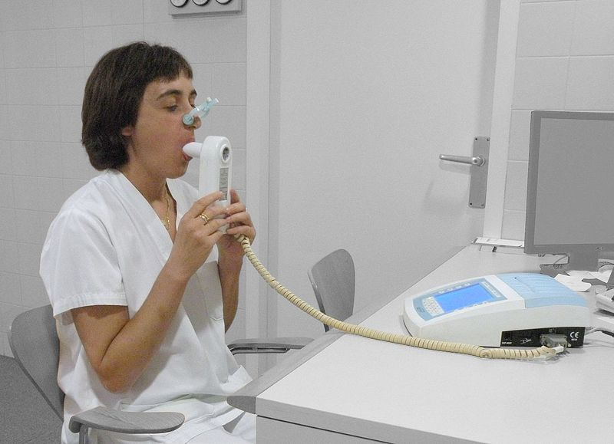
Fakültə:MPF-2
Qurup:368b
Tələbə:Qasımlı Elşad
Spirometriya, spiroqrafiya aparılma texnikası

Slide 2
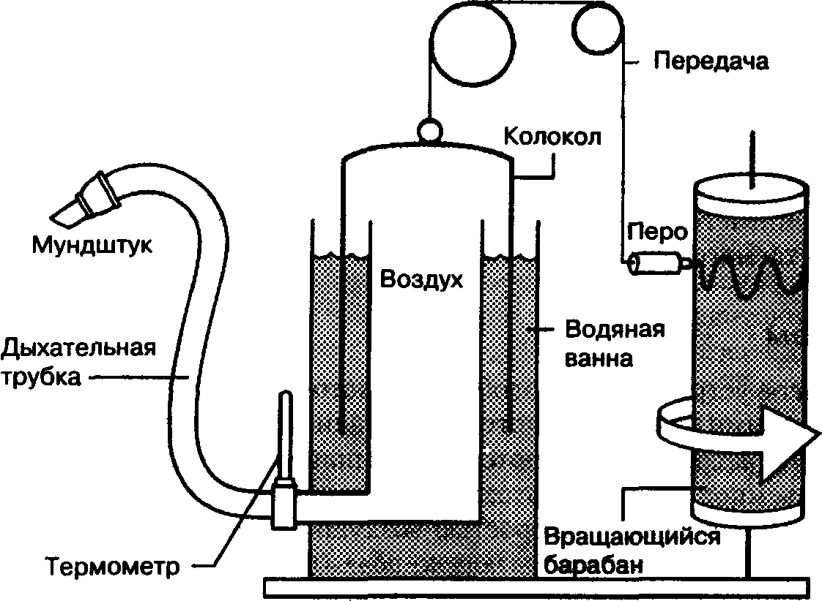
Spirometriya-ağciyərlərin tənəffüs həcmini ölçmək üçün istifadə olunan üsuldur. Bu məqsədlə spirometr adlanan cihazdan istifadə olunur.

Slide 3
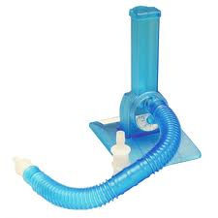
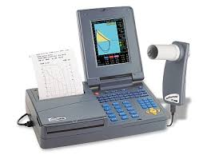
Ağciyərlərin həyat tutumu quru və sulu spirometrlər vasitəsilə təyin edilir.

Slide 4
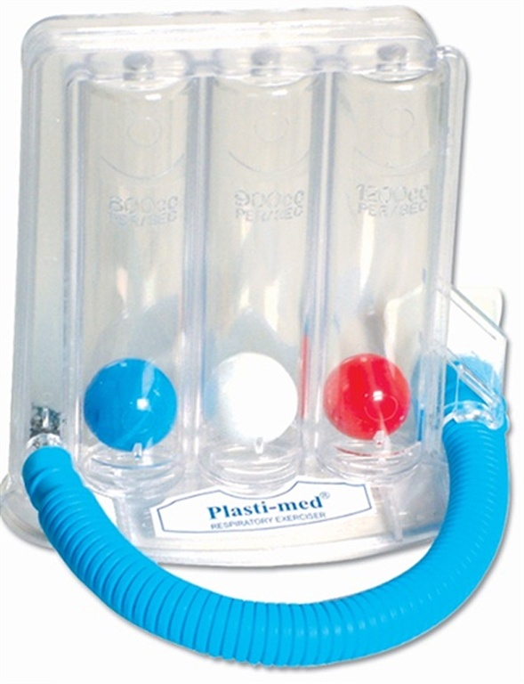
Xəstə alətə bağlı tənəffüs maskasıyla nəfəs alıb verir. Ən sadə spirometr suyla bağlı bir qaba salınmış tərs şəkildə qoyulmuş başqa bir qab və bu qabla birləşmiş borudan ibarətdir.

Slide 5
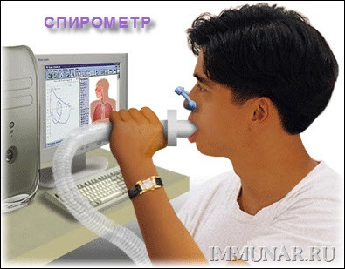
Hazırda xəstənin qapalı qabda eyni hava ilə tənəffüsünü əngəlləyən və karbon dioksidi uzaqlaşdırıb kifayət qədər oksigenlə təmin edən spirometrlər istifadə olunur.

Slide 6
Həkim spirometr vasitəsilə çoxsaylı ölçmələr apara bilər. Bunlarıın içində ən yararlısı seçilir və araşdırılır. Ilk olaraq həyat tutumu ölçülür. Bu maksimum nəfəsvermədən sonra xəstənin xaric etdiyi havanın miqdarına bərabərdir. Bronxial astmalı xəstələrdə tənəffüs tıxanmış xarakter daşıyır. Məhdudlaşmış tənəffüs isə tənəffüs əzələlərinin dəyişikliklərinə dəlalət edir.

Slide 7
İ. Spirometriyaya göstərişlər.
1.Profilaktik müayinə:
-Asimptomatik olan siqaret çəkən xəstələr
-Ağciyər ağırlaşmaları riski yüksək olan işçilər
-Sianozu olan xəstələrin müayinəsi
-Döş qəfəsinin deformasiyası olan xəstələrin müayinəsi
2.Qeyri-normal laborator və radioloji müayinələrin nəticələrinin qiymətləndirilməsi
-Döş qəfəsi rentgenində patoloji dəyişikliklər
-Hiperkapniya
-Hipoksemiya
-Polisitemiya
3.Respirator simptomları olan xəstələrin müayinəsi:
-Təngənəfəslik
-Quru xırıltılar (“auskultasiyada külək səsi”)
-Öskürək
4.Məlum respirator xəstəliyi olan xəstələrin ardıcıl müayinəsi
-Astma
-XOACX (xroniki obstruktiv ağciyər xəstəliyi)
-İnterstisial ağciyər xəstəliyi
-Neyro-əzələ xəstəlikləri

Slide 8
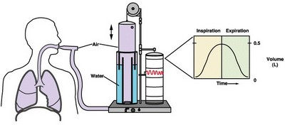

Slide 9
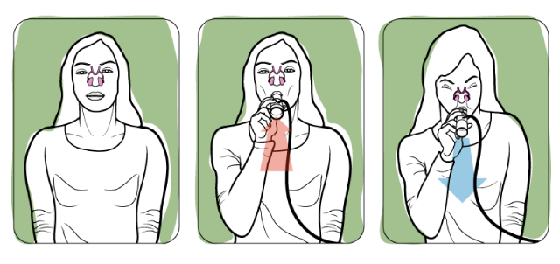
Spirometriya zamanı alınan göstəricilər yaşa,cinsə və bədən quruluşuna görə dəyişə bilər. Nəticələrdə görünən dəyişikliklər tənəffüs əzələlərində və ya ağciyərlərdəki patologiyalardan xəbər verir.

Slide 10
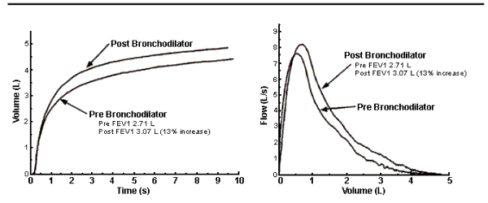
Bronxial astma zamanı spirometriya nəticələri

Slide 11
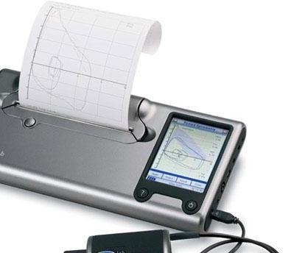
Spiroqrafiya-spirometriya nəticəsində alınan nəticələrin yazılmasıdır.

Slide 12
Ağciyərlərin həyat tutumunun təyininə əsaslanan bir neçə funksional sınaq məlumdur.
-dinamik spirometriya – AHT-in fiziki yükdən əvvəl və sonra təyin edilməsi
-spirometrik əyri – AHT-nin 15saniyəlik fasilələrlə 5dəfə təyin edilməsi
-sürətli maksimal nəfəsalma zamanı AHT-nin qiymətinin təyini

Slide 13
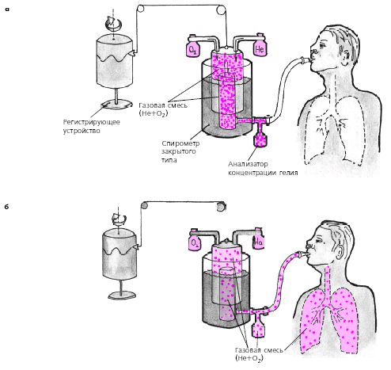
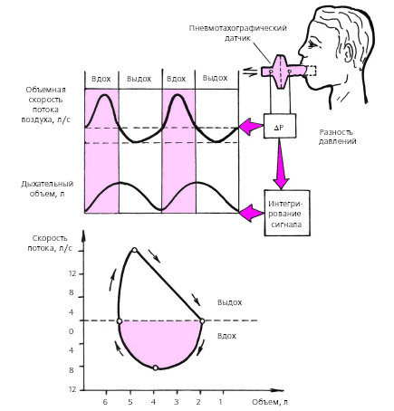

Slide 14
Klassik spiroqrafiya aşağıdakıları müəyyən etməyə imkan verir.
1. Əksər ağciyər həcmlərinin və tutumlarının ölçülərini
2. Ağciyər ventilyasiyasının əsas göstəricilərini
3. Orqanizm tərəfindən oksigen sərf edilməsini və ventilyasiyanın effektivliyini

Slide 15
Spiroqrafik müayinəni sxematik olaraq 4mərhələyə bölmək olar.
1. Spiroqram xəstənin sakit halında qeyd edilir.
3.Xəstə mümkün qədər tezləşmiş nəfəs alır.
4.Maksimum surətli və dərindən nəfəs alınır.
2.Xəstəyə maksimum nəfəs almaq və vermək təklif olunur.

